Slide 1
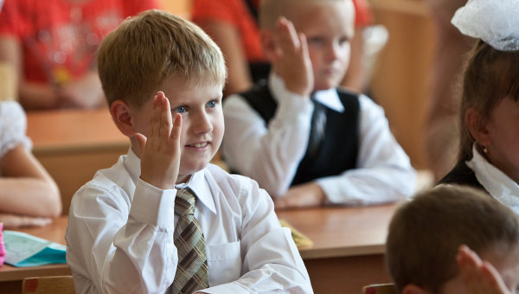
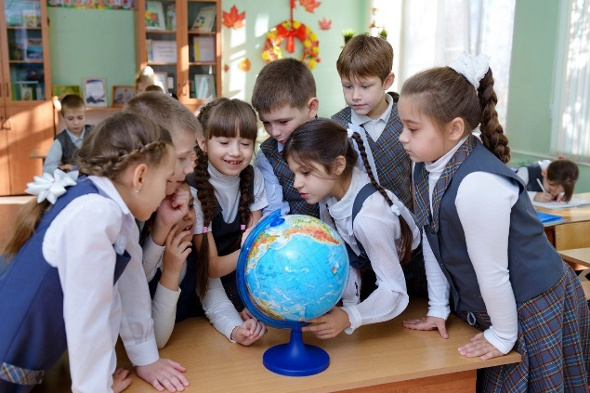
Высокий уровень адаптации * первоклассник положительно относится к школе. Предъявляемые требования воспринимает адекватно, понимает их; * учебный материал усваивает легко, глубоко и полно, успешно решает усложнённые задачи; * прилежен, внимательно слушает указания и объяснения учителя. Выполняет поручения без внешнего контроля; * проявляет большой интерес к самостоятельной работе (всегда готовится ко всем урокам); общественные поручения выполняет охотно и добросовестно. Занимает в классе благоприятное статусное положение.
Обучение в школе – новый период в жизни вашего ребёнка и очень важно, чтобы с первых дней пребыван6ия в лицее ребёнок чувствовал себя комфортно. От этого будет зависеть успешность его обучения и установлении дружеских отношений в школе. Все дети по-разному адаптируются к школе и далеко не все этот период переживают легко.
Наблюдаются три уровня адаптации детей к школьному обучению. Зная их содержание, вы сможете определить, как проходит период привыкания к школьной жизни у вашего ребёнка.
Средний уровень адаптации
* Первоклассник положительно относится к школе, её посещение не вызывает отрицательных переживаний;
* Понимает учебный материал, если учитель объясняет его подробно и наглядно;
* Усваивает основное содержание учебных программ;
* Самостоятельно решает типовые задачи;
* Сосредоточен и внимателен при выполнении заданий, поручений, указаний взрослого, но при условии контроля с его стороны;
* Общественные поручения выполняет добросовестно;
* Дружит со многими одноклассниками.

Slide 2
Необходимым условием успешной адаптации ребёнка к школе является степень участия родителей в его школьной жизни, в организации приготовления уроков, особенно в первый год обучения. Лёгкой адаптации вам и вашим детям! Ваш школьный психолог Гордиенко Виктория Александровна Запись на индивидуальную консультацию по телефону 8-988-507-1390 (WhatsApp)
Низкий уровень адаптации
* Первоклассник отрицательно или равнодушно относится к школе;
* Нередко жалуется на здоровье, у него доминирует подавленное настроение;
* Наблюдаются нарушения дисциплины;
* Объясняемый учителем материал усваивает не полностью;
* Самостоятельная работа с учебником затруднена. При выполнении учебных заданий не проявляет интереса;
* К урокам готовится нерегулярно. Для того, чтобы он начал заниматься, необходим постоянный контроль: систематические напоминания, побуждения со стороны учителя и родителей;
* Общественные поручения выполняет под контролем, без особого желания;
* пассивен, близких друзей нет. Знает по именам и фамилиям лишь часть одноклассников.
Муниципальное общеобразовательное
бюджетное учреждение
лицей №23 г. Сочи им. Кромского И.И.
Памятка для родителей
«Адаптация к школьному обучению»
2023 г.

